Slide 1
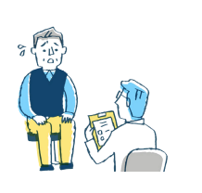
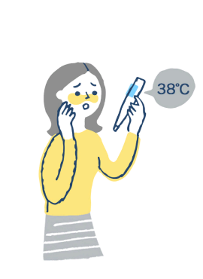
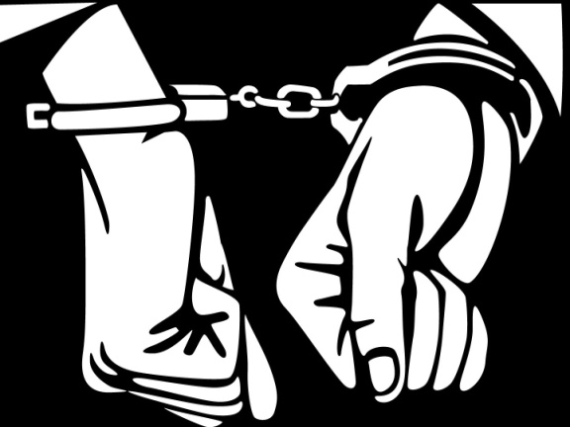
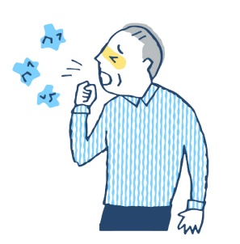
За нарушение санитарно-эпидемиологических правил, повлекшее по неосторожности массовое заболевание или отравление людей, а также в случае, когда действиями виновного лица, нарушившего эти правила, создана угроза наступления таких последствий, предусмотрена уголовная ответственность по ст. 236 УК РФ /наказание в виде лишения свободы сроком до 2 лет/
За распространение «фейковой» (ложной) информации, заведомо создающей угрозу жизни и безопасности людей штраф составит от 300 до 700 тыс. руб., а лишение свободы может достичь 3 лет.
Если «фейк»-новость повлекла вред здоровью, наказание: от 700 тыс. до 1,5 млн руб., а лишение свободы — до 3 лет. Если фейк-новость повлекла по неосторожности смерть человека или иные тяжкие последствия, то штраф может достичь 2 млн. руб., а лишение свободы — пяти лет.
Сухоложская городская прокуратура
разъясняет:
Предупрежден - значит вооружен
За нарушение законодательства в области обеспечения санитарно- эпидемиологического благополучия населения в период режима чрезвычайной ситуации или при возникновении угрозы распространения заболевания, представляющего опасность для окружающих, либо в период осуществления на соответствующей территории ограничительных мероприятий (карантина) гражданину грозит штраф от 15 тысяч рублей до 40 тысяч рублей (ст.6.3. КоАП РФ).
За нарушение санитарно-эпидемиологических правил, повлекшее по неосторожности смерть двух или более лиц, предусмотрено наказание в виде принудительных работ на срок от 4 до 5 лет либо лишения свободы на срок от 5 до 7 лет.
2020 г.
Notes:
Чтобы изменить этот буклет, замените образец содержимого своим собственным. Или, если вы хотите начать с чистого листа, нажмите кнопку «Создать слайд» на вкладке «Главная», чтобы вставить новую страницу. Теперь введите текст и вставьте изображения в пустые заполнители. Чтобы изменить логотип на свой собственный, выберите изображение «заменить ЛОГОТИПОМ» и нажмите кнопку «Изменить изображение» на вкладке «Формат» («Работа с рисунками»).
А вы заметили, что мы сделали метки сгиба для вас? Они совсем незаметны, но если вам не нравится, как они отображаются в буклете, выделите их и удалите перед печатью.

